Slide 2
Евгений Львович Шварц

Slide 13
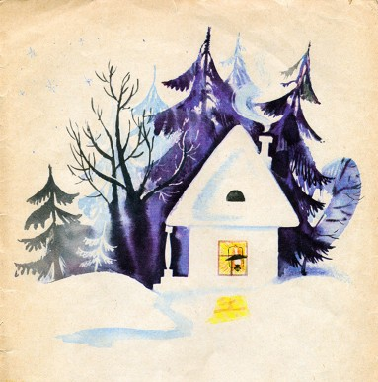

Slide 14
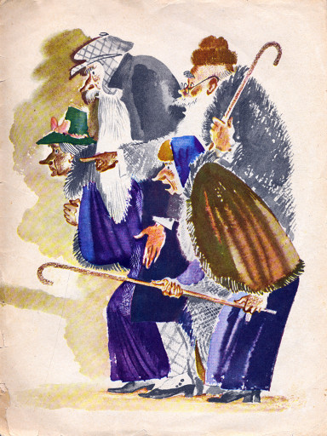

Slide 15
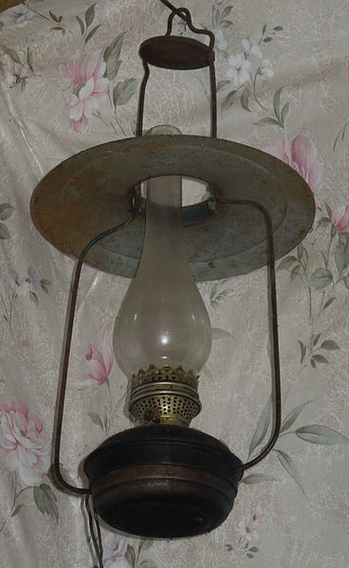

Slide 16
Автор презентации: Казакова Майя Геннадиевна учитель начальных классов МОУ СОШ №1 г.Петровска Саратовской области

